Slide 1
Steelcase® Roam™
Llévese su trabajo en equipo a cualquier parte.
Nombre del ponente
Nombre de la empresa
xxx.xxx.xxxx / name@companyurl.com
LOGOTIPO DE LA EMPRESA
Notes:
LEER ANTES DE LA PRESENTACIÓN – Actualizar la diapositiva y cambiar el texto a blanco o borrar el contenido de la diapositiva escrito en rojo antes de la presentación
Nos complace presentarle Roam, una manera revolucionaria para que los equipos creen y colaboren. Roam de Steelcase es un nuevo sistema de stands móviles y soportes murales desarrollado conjuntamente con Microsoft para el Surface Hub 2S. ¡Disfrute de la posibilidad de llevarse el trabajo en equipo a cualquier parte! Hoy le mostraremos cómo.

Slide 2
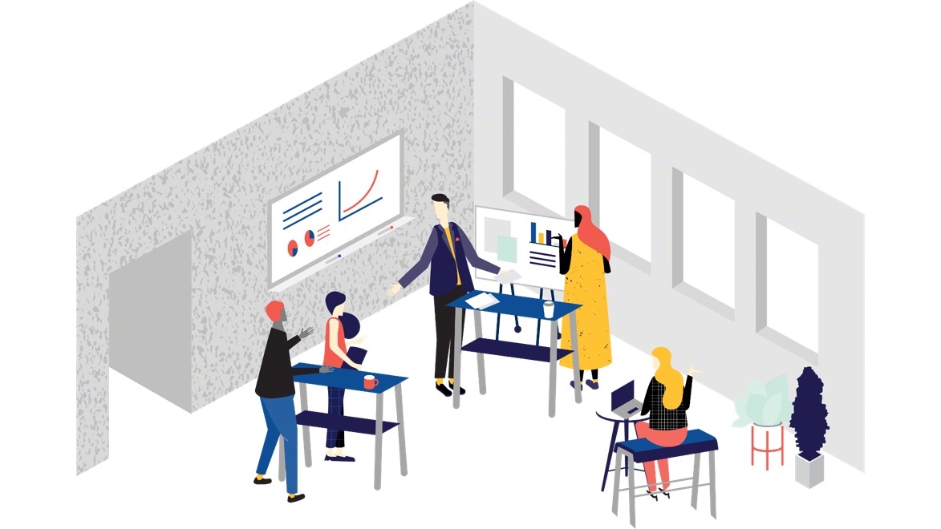
Investigación en colaboración
La colaboración es fundamental
Notes:
Todo el mundo sabe que la colaboración potencia la innovación, sin ella no se pueden generar buenas ideas. Los líderes lo reconocen y esperan que los equipos den un paso adelante.

Slide 3
Investigación en colaboración
La colaboración es fundamental Pero está reprimida.
Notes:
Si bien muchas personas quieren colaborar de verdad y se esfuerzan, se enfrentan a auténticas barreras.

Slide 4
Investigación en colaboración
6 países de todo el mundo
Estudio sobre colaboración activa 2019
3,000+ participantes
Notes:
En 2019, Steelcase llevó a cabo un estudio de investigación para conocer mejor las preferencias de las personas a la hora de colaborar.
El Estudio sobre colaboración activa 2019 de Steelcase puso de manifiesto que algunos de los principales problemas a los que se enfrentan los trabajadores son los espacios en los que trabajan y la tecnología que tienen a su disposición.
Este estudio reveló cuatro barreras principales a la colaboración que quisiera compartir.
Información adicional
La muestra incluye a 3.060 empleados de oficina de distintos sectores y funciones, en empresas de más de 500 empleados, que colaboran en sus trabajos al menos el 10% del tiempo. Seis mercados incluidos Francia (12%), Alemania (18%), Japón (16%), Reino Unido (19%), Estados Unidos (19%), Australia (17%).

Slide 5
Investigación en colaboración
Acceso a las personas
El 73% de los empleados no pueden acceder a las personas adecuadas.
Notes:
La primera barrera identificada por los empleados es la imposibilidad de reunir a las partes interesadas para tomar una decisión. En el actual mercado globalizado, las personas adecuadas a menudo están diseminadas, lo que dificulta la colaboración.

Slide 6
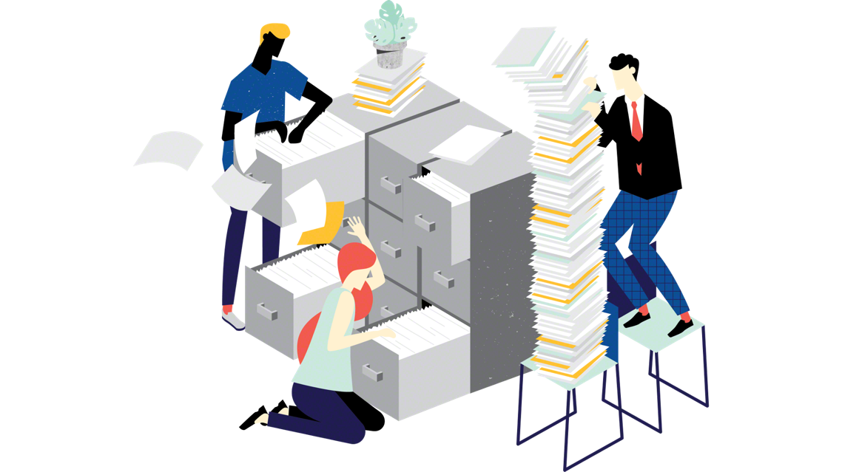
Investigación en colaboración
Acceso a la información
El 70% de los empleados no pueden acceder
a la información que necesitan en tiempo real.
Notes:
La segunda barrera es el acceso a la información. Los encuestados indicaron que a menudo su trabajo se retrasaba por no tener acceso a la misma información que sus colegas durante las sesiones de colaboración.

Slide 7
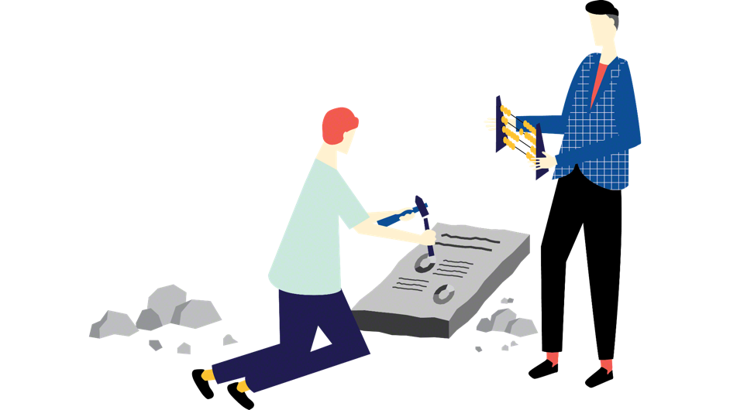
Investigación en colaboración
Tecnología obsoleta
El 66% de los empleados comentaron que sus tecnologías y software
no son compatibles.
Notes:
La tercera barrera es la tecnología obsoleta. Los empleados suelen llevar su tecnología a las reuniones y la compatibilidad entre los dispositivos personales y las pantallas a menudo retrasa la colaboración y la creatividad.

Slide 8
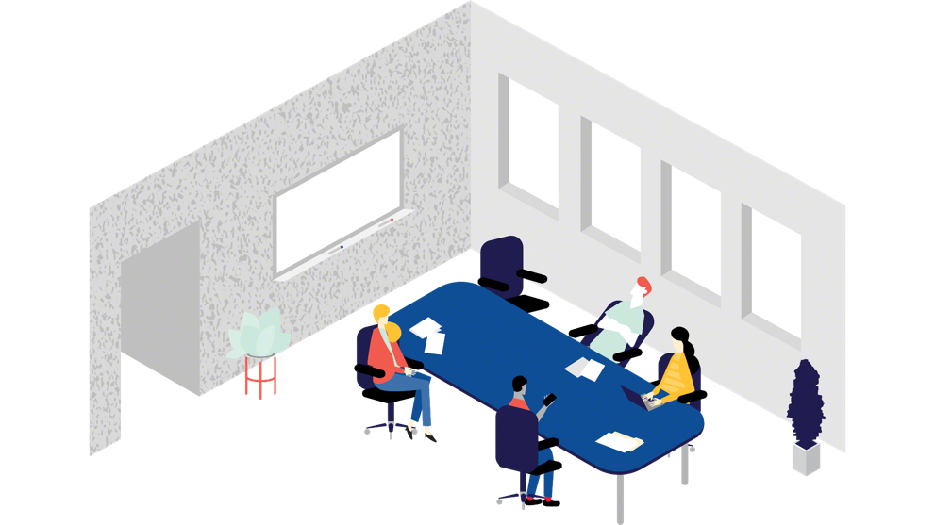
Investigación en colaboración
Limitaciones de las salas de reunión
Al 72% de los empleados les gustaría
poder moverse,
pero solo el 53% puede hacerlo
Notes:
Y, por último, descubrimos que el espacio también podía ser un obstáculo para la colaboración. Los equipos quieren poder desplazarse y mantenerse activos, pero con frecuencia los muebles y los dispositivos no lo facilitan.
Steelcase y Microsoft utilizaron esta investigación y estas barreras para replantearse cómo podría ser la colaboración si se eliminaran estas barreras. E imaginamos algo parecido a esto: LA SIGUIENTE DIAPOSITIVA ES EL VÍDEO.

Slide 9
Notes:
HACER CLIC PARA VER EL VÍDEO

Slide 10
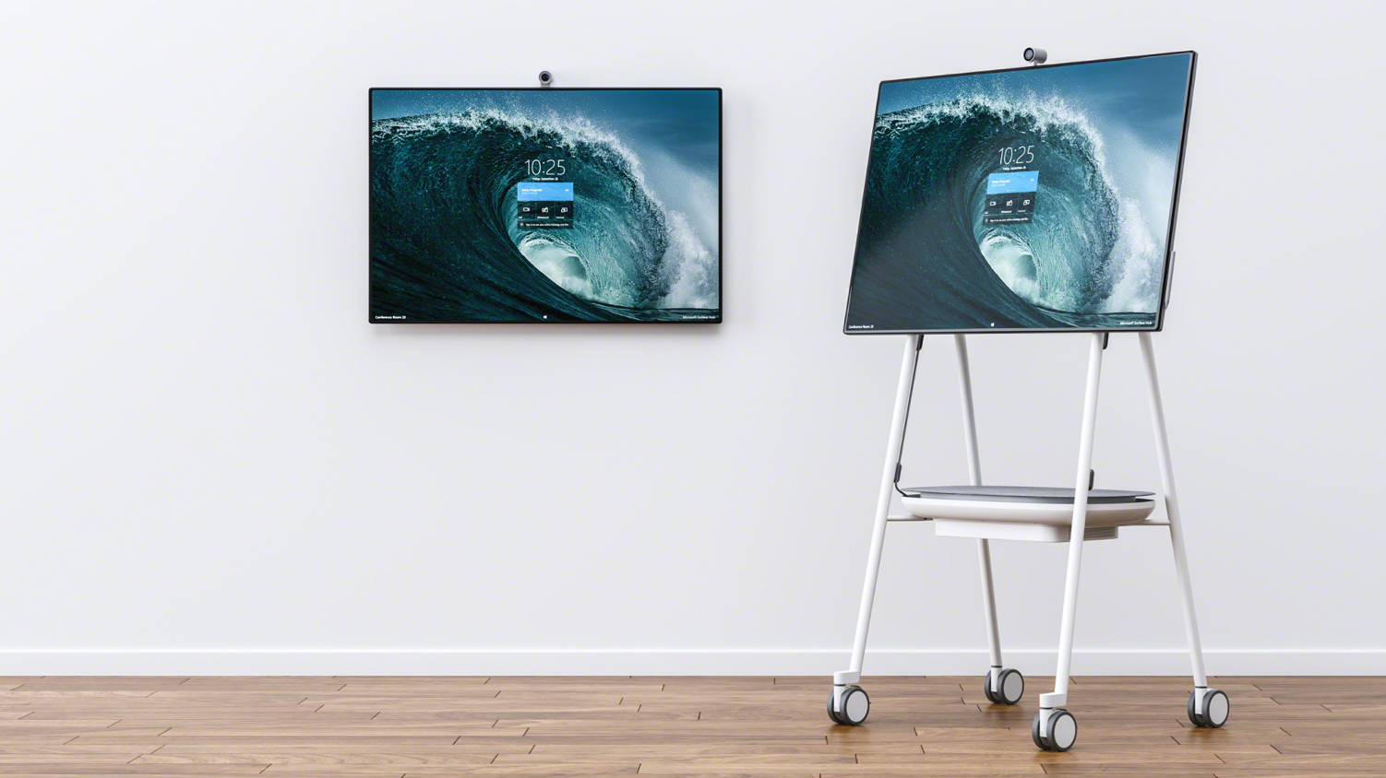
Notes:
Esto es Roam. Un nuevo sistema de stands móviles y soportes murales que ofrece a los equipos la libertad de colaborar allí donde les lleven sus ideas. Roam es el único stand móvil con una batería portátil APC que le permite desconectar de verdad.
O…
Presentamos Steelcase® Roam™ y Microsoft Surface Hub 2.
La colaboración nunca ha sido tan fácil.
Microsoft Surface Hub 2S es un dispositivo de colaboración multifunciones de última generación creado para el trabajo en equipo que puede convertir cualquier espacio en un espacio colaborativo. Gracias a su diseño delgado y elegante, cabe en cualquier sala, sea cual sea su tamaño, usando el stand móvil o los soportes murales fáciles de colgar Steelcase Roam.
Ahora la colaboración es posible:

Slide 11
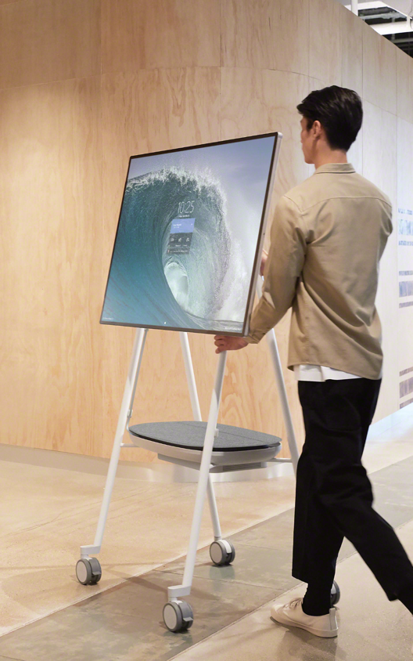
Steelcase Roam
Colaborar
en cualquier
lugar
Notes:
En cualquier lugar
Steelcase® Roam™ permite a los equipos colaborar en cualquier lugar con un stand móvil que se puede mover con una mano. Su diseño compacto permite colocarlo en cualquier tipo de espacio, desde enclaves o salas pequeñas hasta salas cerradas o espacios sociales abiertos. Si se utiliza para la colaboración a distancia, su compañero de equipo remoto podrá desplazarse con usted y participar más activamente.

Slide 12
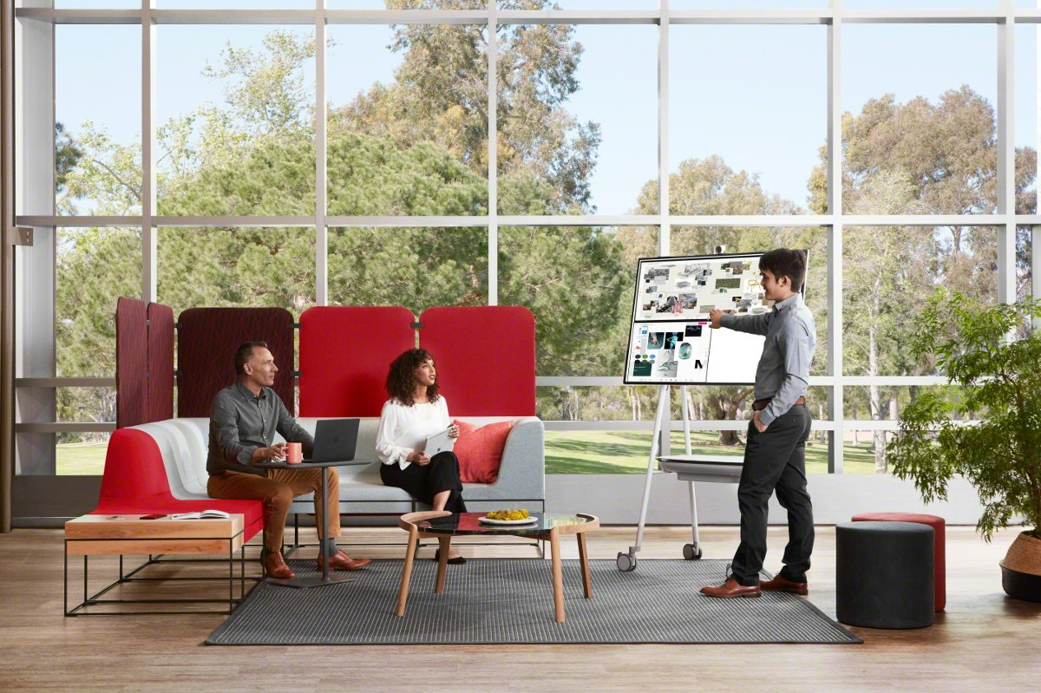
Steelcase Roam
Colaborar en cualquier momento
Notes:
En cualquier momento
Las grandes ideas no siempre se pueden programar. Cuando surgen, quiere que sigan avanzando. Surface Hub 2S y Steelcase Roam le permiten colaborar en sesiones programadas o improvisadas, cuando se presentan las buenas ideas.

Slide 13
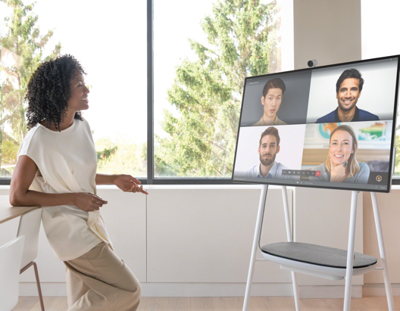
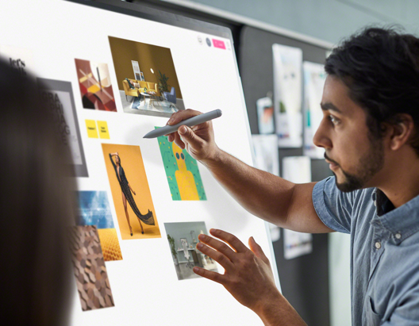
Steelcase Roam
Colaborar de cualquier manera
Notes:
De cualquier manera
La colaboración adopta múltiples formas, y todas son importantes para la innovación:
Informativa - mantenerle informado Evaluativa - obtener comentarios Generativa - crear algo nuevo conjuntamente
La colaboración generativa es la más complicada y difícil de alcanzar. Los momentos de inspiración requieren un enfoque distinto. Si los equipos disponen de las herramientas y entornos adecuados, pueden hacer el trabajo mental pesado que se necesita para aportar nuevas ideas.

Slide 14
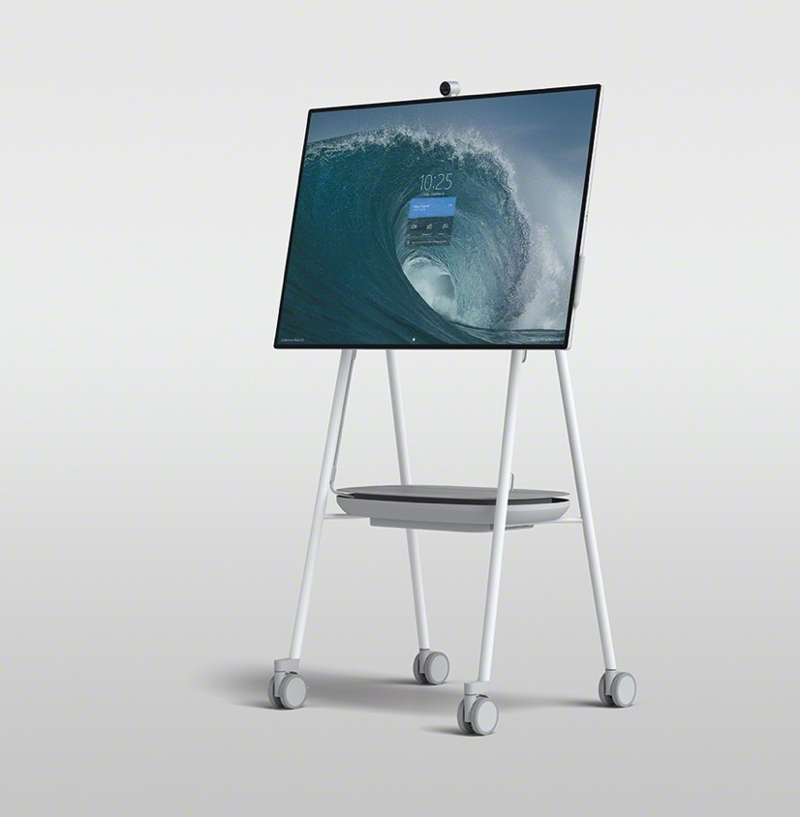
Steelcase Roam Stand móvil
Notes:
Voy a darle más detalles de Steelcase® Roam™, empezando por el stand móvil.

Slide 15
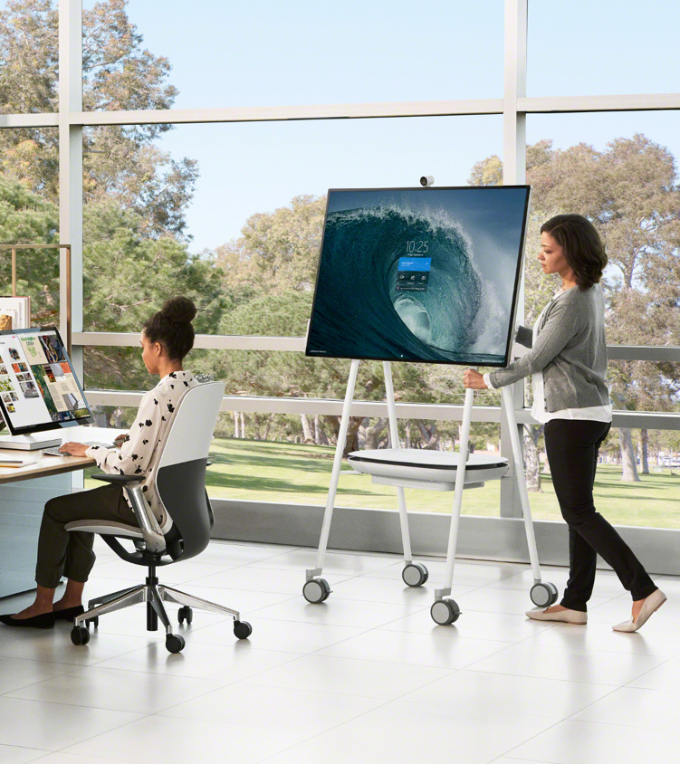
Stand móvil Steelcase Roam
Movilidad
innovadora
Notes:
Roam se puede desplazar fácilmente gracias a las ruedas de deslizamiento suave para favorecer los cambios sobre la marcha en cualquier espacio de trabajo, desde una sala de conferencias hasta las oficinas privadas pasando por los espacios informales, etc.

Slide 16
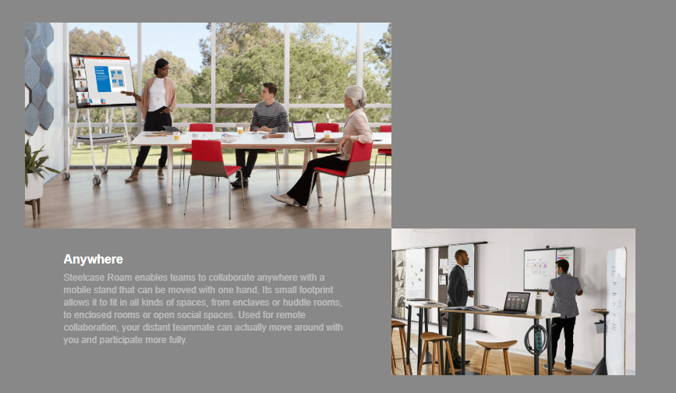
Stand móvil Steelcase Roam
Diseño accesible
Notes:
Con un diseño minimalista, Roam se integra a la perfección en cualquier espacio de trabajo. El stand tiene un diseño familiar estilo atril, que lo hace elegante y accesible para colaborar en cualquier lugar.

Slide 17
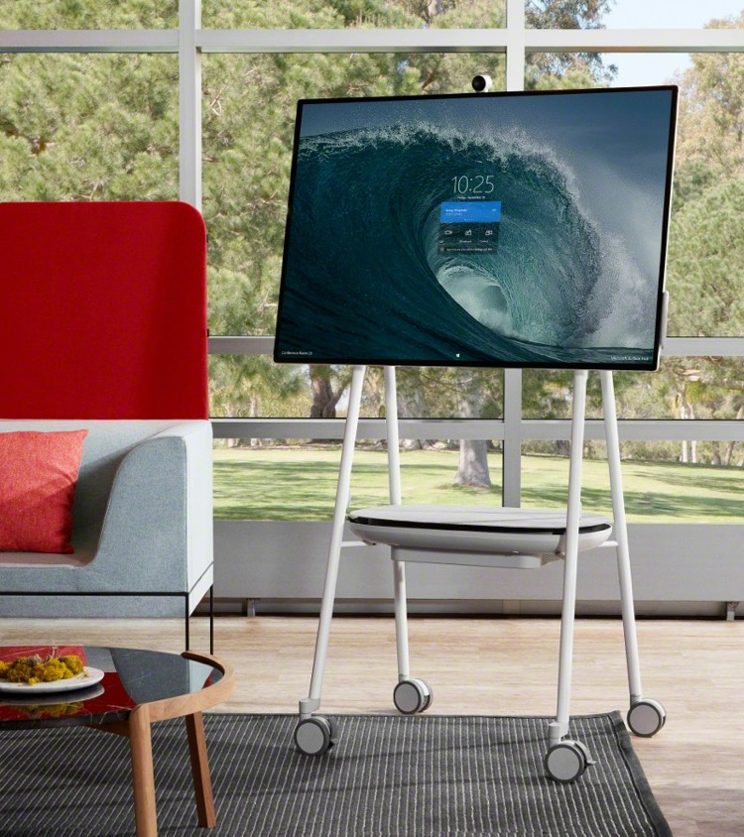
Stand móvil Steelcase Roam
Integración meditada
Notes:
Roam fue creado como complemento perfecto de Surface Hub 2S para colaborar en cualquier parte, con una bandeja de almacenamiento exclusiva en el sector que puede albergar una batería portátil APC™ opcional y un sistema de gestión del cableado inteligente diseñado para un uso sin conexión.

Slide 18
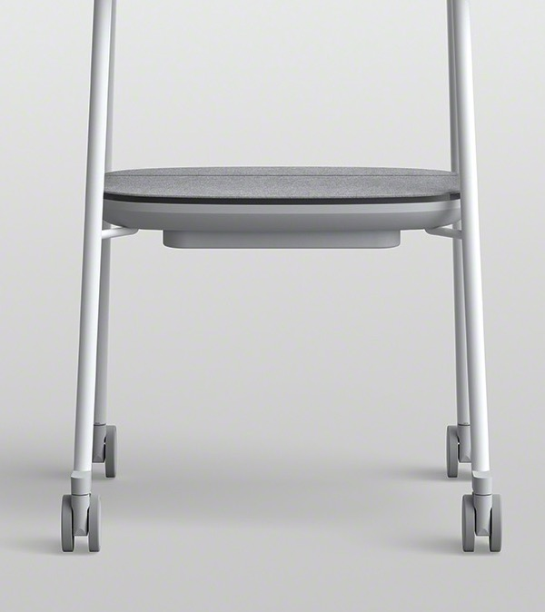
Stand móvil Steelcase Roam
Batería portátil
APC™
Notes:
Hablando de la batería, la batería APC es una innovación de nuestro colaborador Schneider Electric.
La batería APC promueve la movilidad para acompañar su proceso creativo. Desenchúfela, permanezca conectado y no pierda nunca el impulso creativo al desplazarse de un lugar a otro.
Información adicional batería APC:
Batería opcional
Fabricado por Schneider APC
Disponibilidad a finales de septiembre Retrasos: Japón, EAU

Slide 19
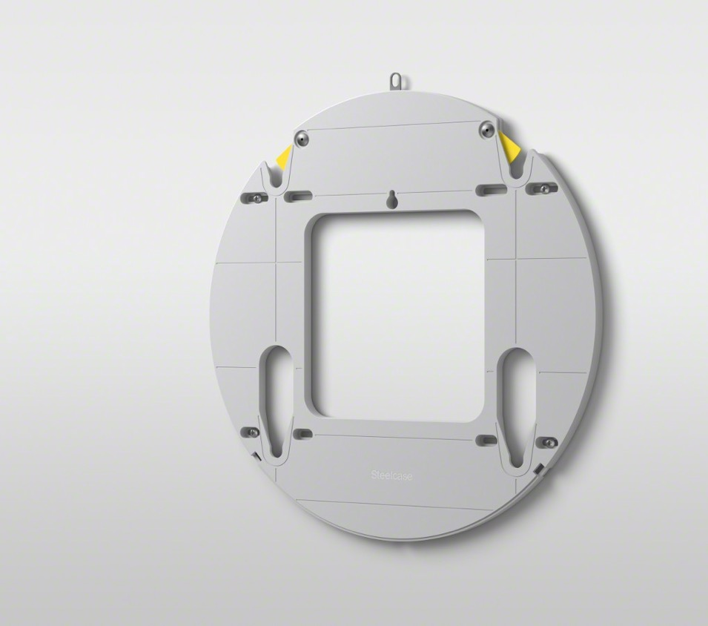
Steelcase Roam Soporte mural
Notes:
También sabemos que a los clientes y empresas les interesará montar el Surface Hub 2S en la pared. Por eso además del stand móvil hemos diseñado un sistema de soporte mural increíblemente inteligente.

Slide 20
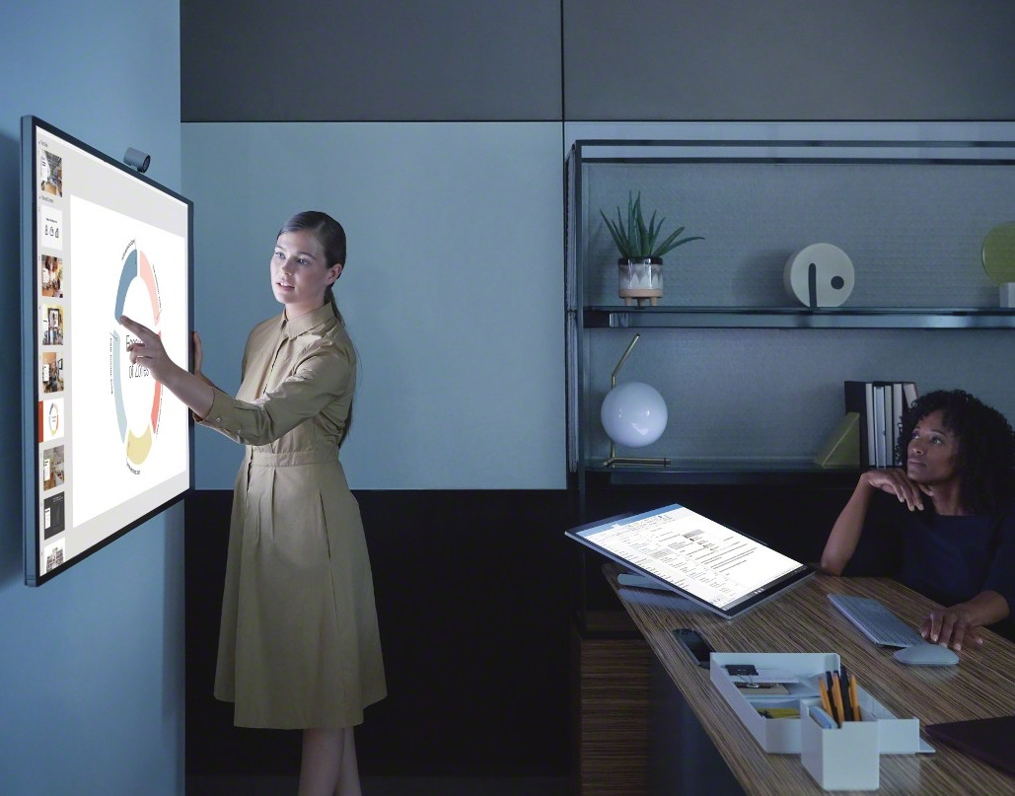
Soporte mural
Steelcase Roam
Roam en espacios más pequeños
Notes:
El soporte mural es increíblemente fácil de instalar y aporta mayor flexibilidad al espacio con la integración del Surface Hub 2S. Desde los espacios de reunión más pequeños hasta las salas de conferencias o las oficinas privadas.

Slide 21
Convierta cualquier
lugar en un espacio para el trabajo en equipo.
Notes:
Ofrezca a los equipos la libertad de colaborar allí donde les lleven sus ideas. Su flujo de trabajo no tiene por qué verse limitado por los espacios disponibles o el tiempo de una reunión programada.
Vamos a explicar cómo Roam puede mejorar la colaboración en su empresa.
DEBATE – el ponente hablará sobre los planes de desarrollo de la empresa (cantidades, ubicaciones, tipos de espacio) y cómo Roam puede permitirles sacar el máximo rendimiento a su inversión.
Visite Steelcase.com para más información acerca de cómo Microsoft Surface Hub 2S y Steelcase Roam activan a los equipos para generar mejores ideas con mayor rapidez.

Slide 22
Notes:
¡Gracias!

